Slide 1
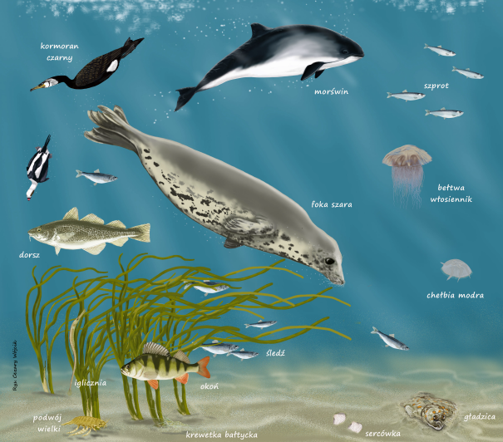

SUPERMOCE MIESZKAŃCÓW BAŁTYKU

Slide 2
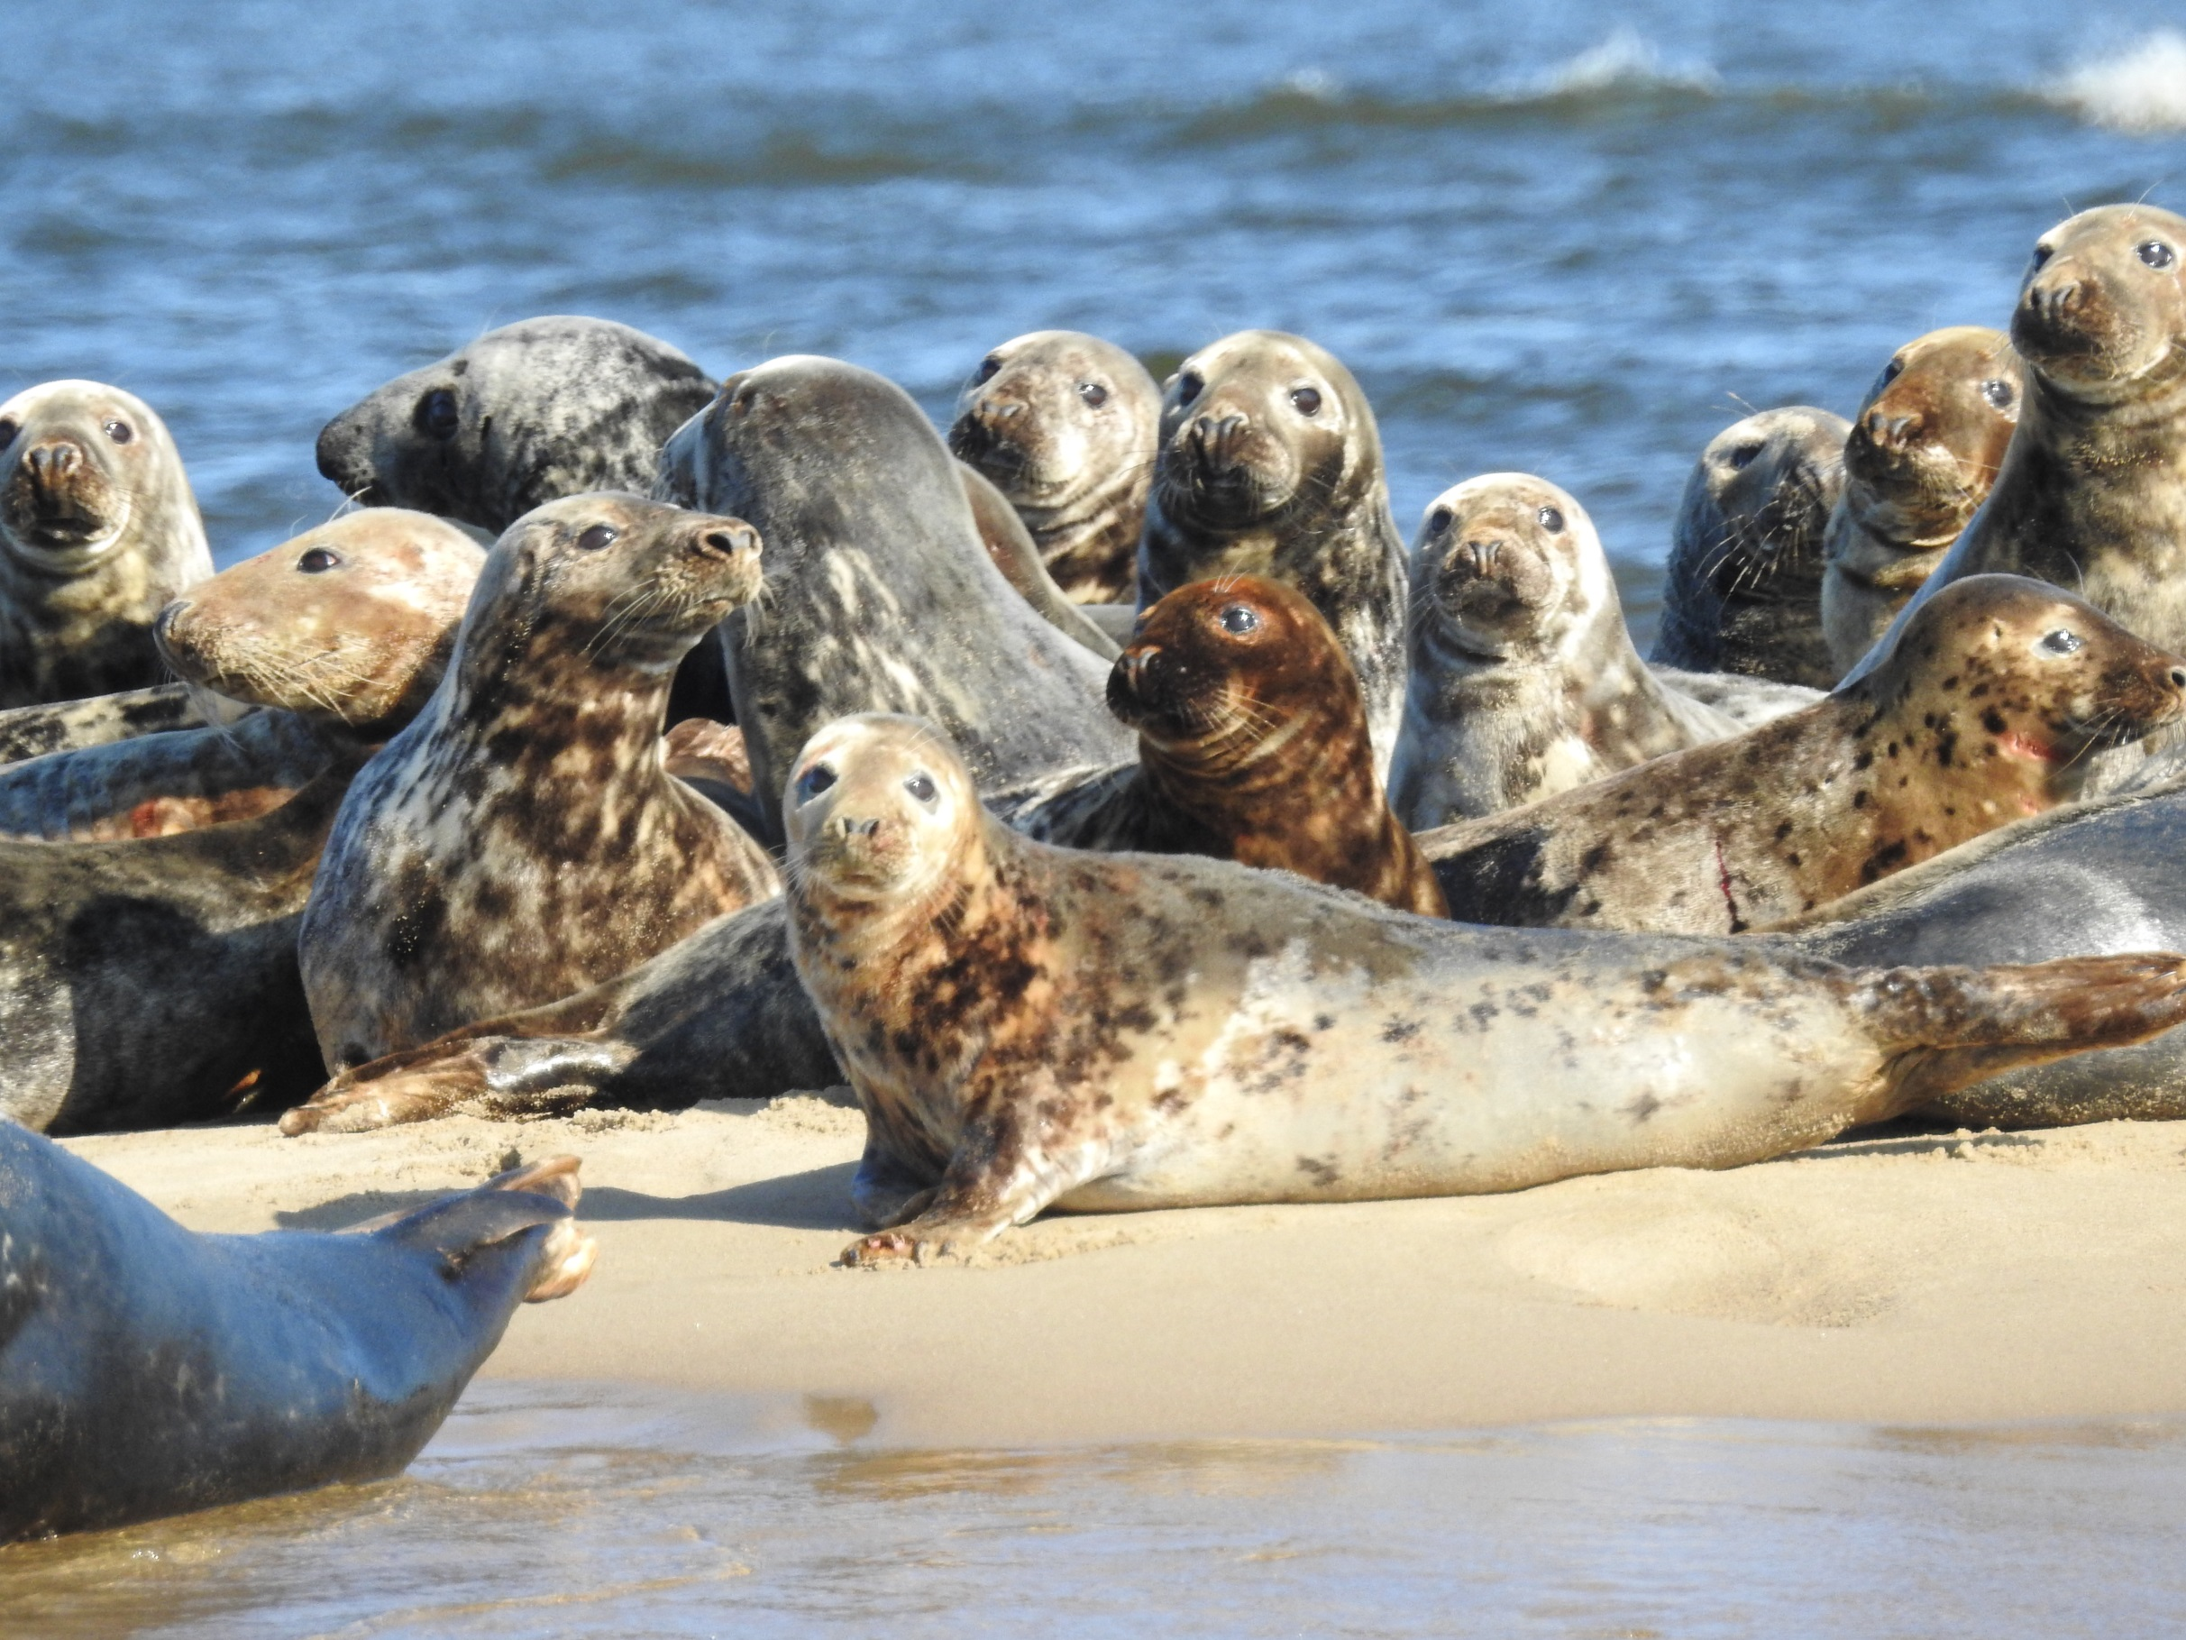
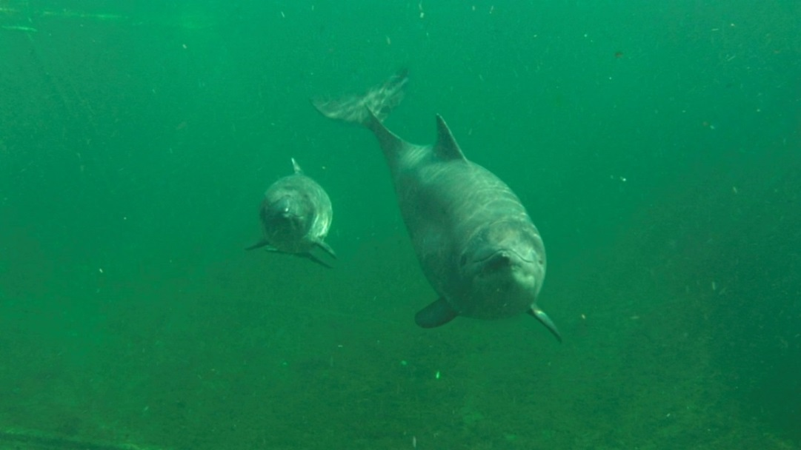
Ssaki morskie: grupa organizmów, zaliczanych obok ryb do głównych reprezentantów nektonu morskiego, wtórnie przystosowanych do życia w środowisku wodnym. Należą do niej rzędy waleni Cetacea i syren Sirenia, a także podrząd płetwonogich Pinnipedia oraz przedstawiciele dwóch rodzin: wydr Mustilidae i niedźwiedzi Ursidae.(…) Mimo istotnych różnic, związanych głównie z odmiennym stopniem przystosowania do wodnego trybu życia, ssaki morskie łączy jedna wspólna cecha – wykorzystywanie zasobów morskich jako źródło pożywienia (Skóra i Kuklik, 1997).

Slide 3
stałocieplność
SSAKI
gruczoły mlekowe
żyworodność
płuca
słoń
owłosienie
SSAKI MORSKIE
wtórne przystosowanie
foki
walenie
delfiny
źródło pożywienia
niedźwiedź polarny

Slide 4
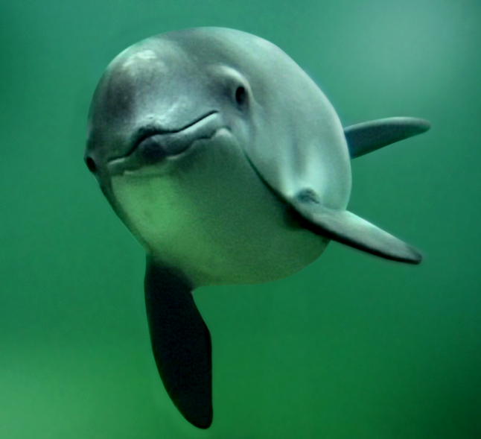
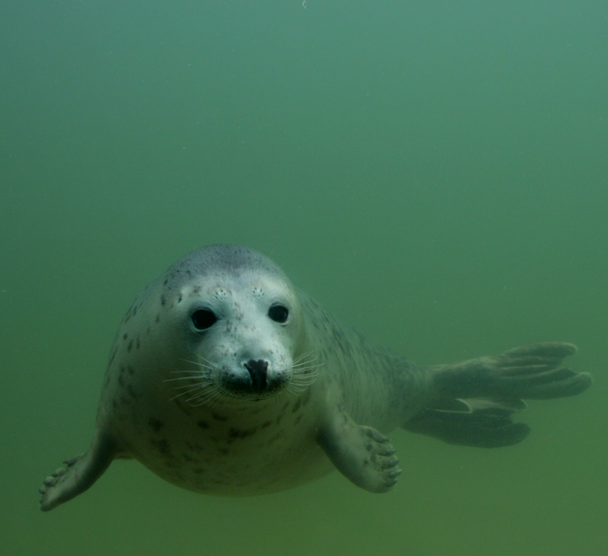
Współcześnie żyje ok. 130 gatunków ssaków morskich.
Walenie wyewoluowały z lądowych ssaków kopytnych ok. 50mln lat temu.
Ich najbliższym współczesnym krewnym jest hipopotam.
Syreny wyewoluowały w podobnym czasie, co walenie z wymarłych współcześnie ssaków prakopytnych. Ich najbliższymi współczesnymi krewnymi są słonie.
Płetwonogie (foki, lwy morskie oraz morsy) wyewoluowały ok. 25 mln lat temu.
Są spokrewnione z niedźwiedziami polarnymi i wydrami.

Slide 5
Porównanie warunków życia na lądzie i w wodzie
CECHA ŚRODOWISKA | ŚRODOWISKO LĄDOWE | ŚRODOWISKO WODNE
GĘSTOŚĆ OŚRODKA | niewielka | duża (duży opór podczas ruchu)
DOSTĘP DO ŚWIATŁA | bardzo dobry | różny (zależny od głębokości); mniejszy niż na lądzie
WAHANIA TEMPERATURY | duże | niewielkie, ale woda ma dużą przewodność cieplną
ZAWARTOŚĆ TLENU | duża | mniejsza niż w środowisku lądowym; tlen niedostępny dla ssaków
ZASOLENIE | marginalne | zmienne (wysokie w morzach)
CIŚNIENIE | 1 atm = 1013 hPa na poziomie morza | wyższe niż na lądzie, co 10 m wzrasta o 1 atm

Slide 7
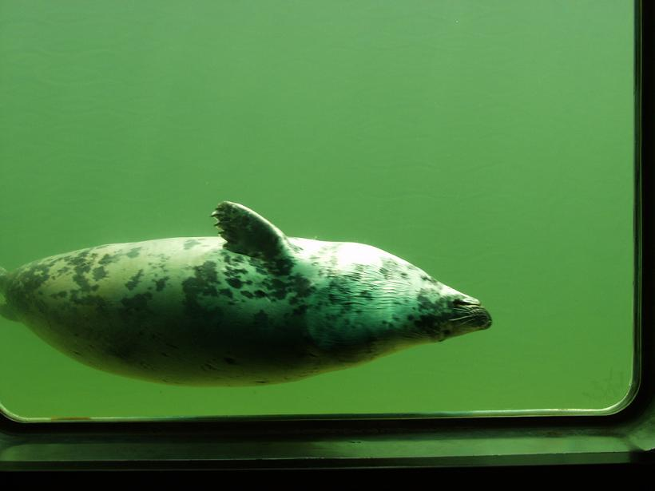
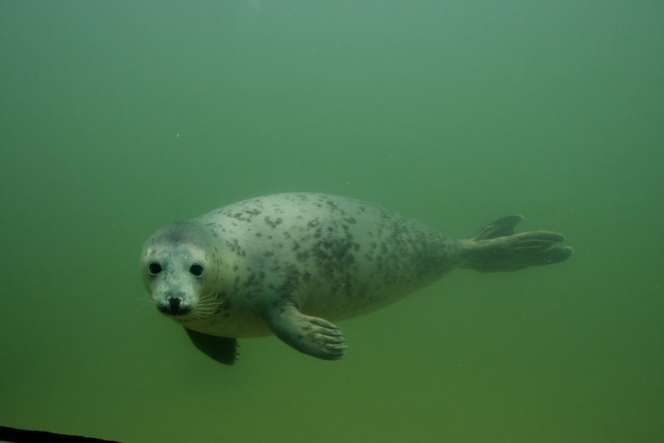
Foka w wodzie
płetwy przednie – ster
płetwy tylne – napęd
hydrodynamiczny kształt ciała

Slide 8
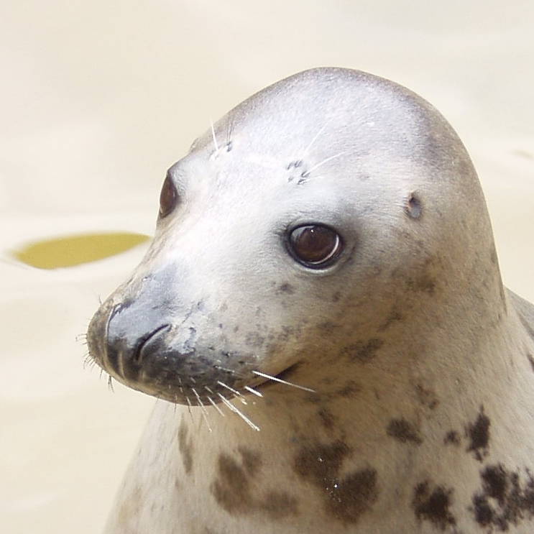
Gdzie foka ma ucho?

Slide 9
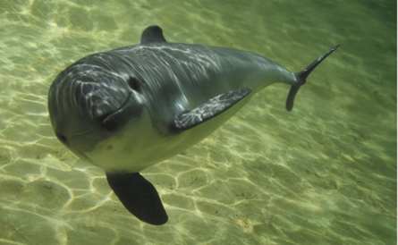
skrócona szyja
uwstecznione kończyny tylne
brak ucha zewnętrznego oraz owłosienia
spłaszczone kończyny przednie
wrzecionowaty kształt ciała
Walenie – budowa zewnętrzna
morświn

Slide 10
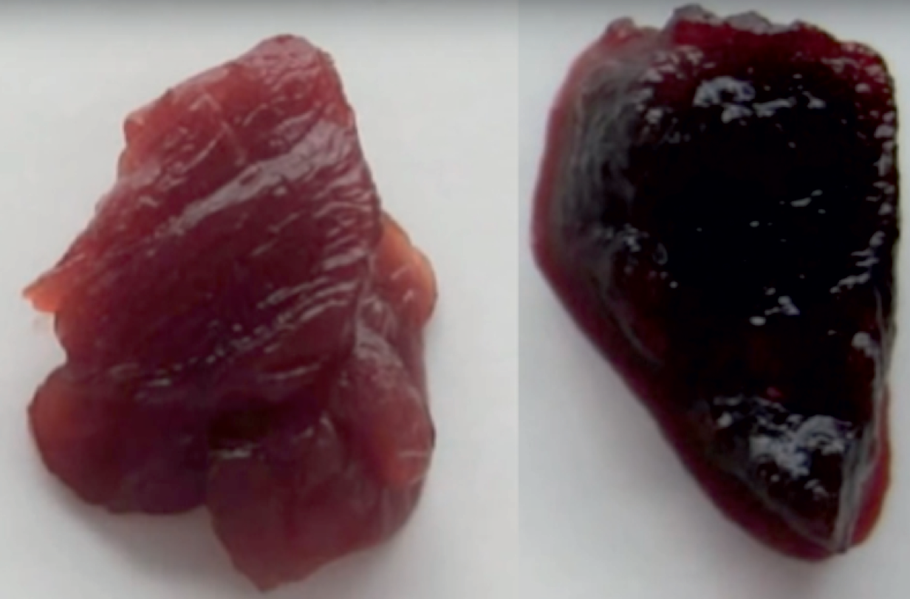
Brak tlenu dostępnego dla ssaków pod wodą
MAGAZYNOWANIE
OSZCZĘDZANIE
hemoglobina, mioglobina
bradykardia, zwężenie naczyń krwionośnych
tkanka mięśniowa
krowy walenia

Slide 12
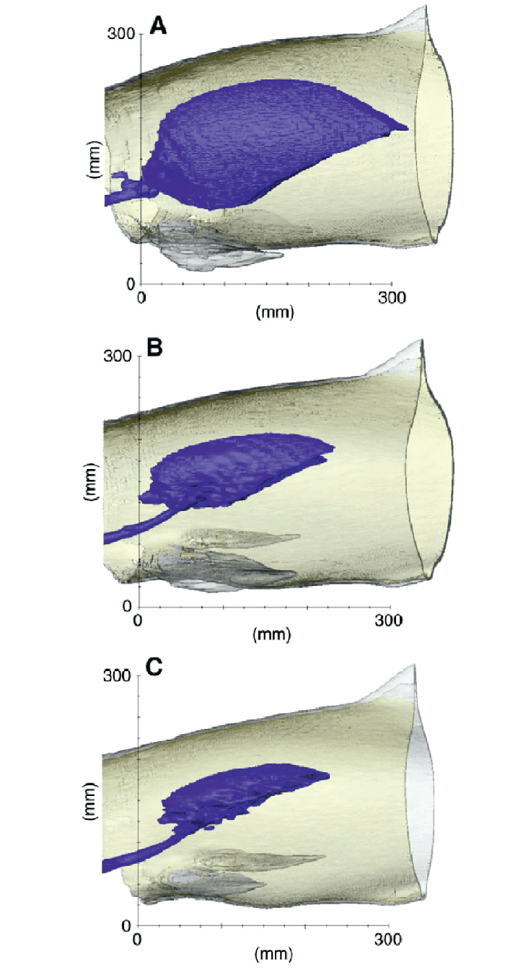
elastyczna klatka piersiowa
wysokie ciśnienie
pod wodą
brak zatok
czaszkowych
kompresja płuc

Slide 13
Choroba dekompresyjna, DCS, choroba kesonowa – zespół objawów dotykających osobę wystawioną na zbyt szybko zmniejszające się ciśnienie zewnętrzne.
Choroba dekompresyjna może wystąpić w sytuacji, gdy nurek zbyt szybko wynurzy się na powierzchnię bez zastosowania odpowiedniej prędkości i przystanków dekompresyjnych.
Następuje wówczas zmniejszanie ciśnienia otoczenia, co powoduje z kolei powstawanie pęcherzyków gazu obojętnego (zazwyczaj azotu) w tkankach i płynach ustrojowych organizmu. Pęcherzyki te mogą blokować dopływ krwi i tlenu do mózgu oraz innych ważnych organów, a także powodować tworzenie się skrzepów krwi w naczyniach krwionośnych.
Pozbycie się większości powietrza z płuc przed zanurkowaniem chroni ssaki morskie przed chorobą dekompresyjną.

Slide 14
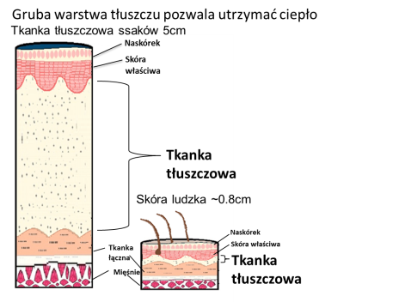
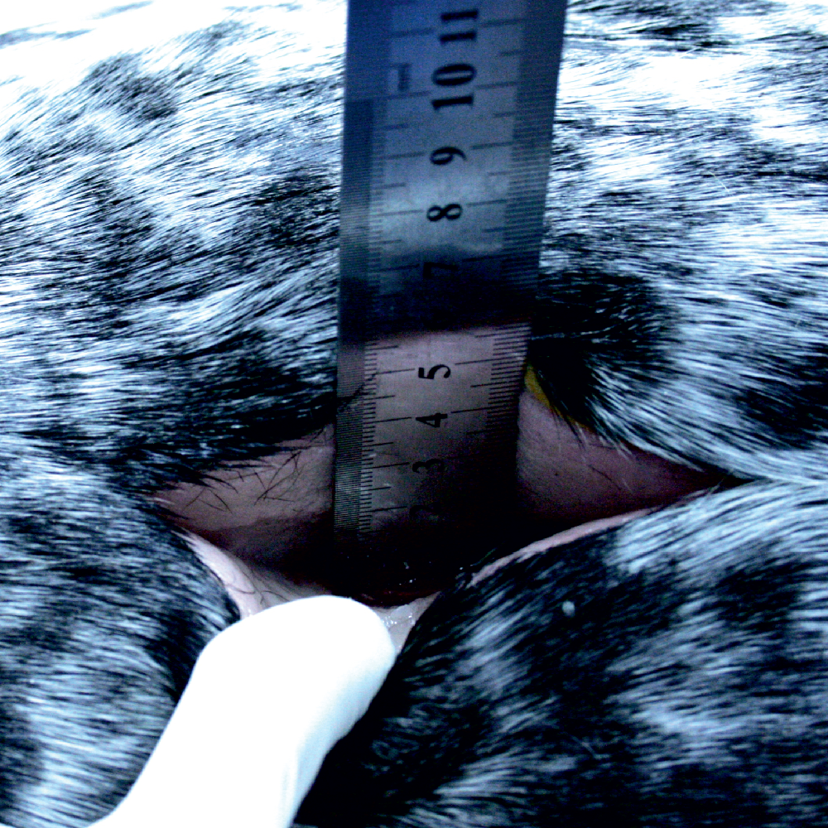
gruba warstwa tłuszczu
szybka utrata
ciepła pod wodą
karmienie tłustym mlekiem
obecność futra

Slide 15
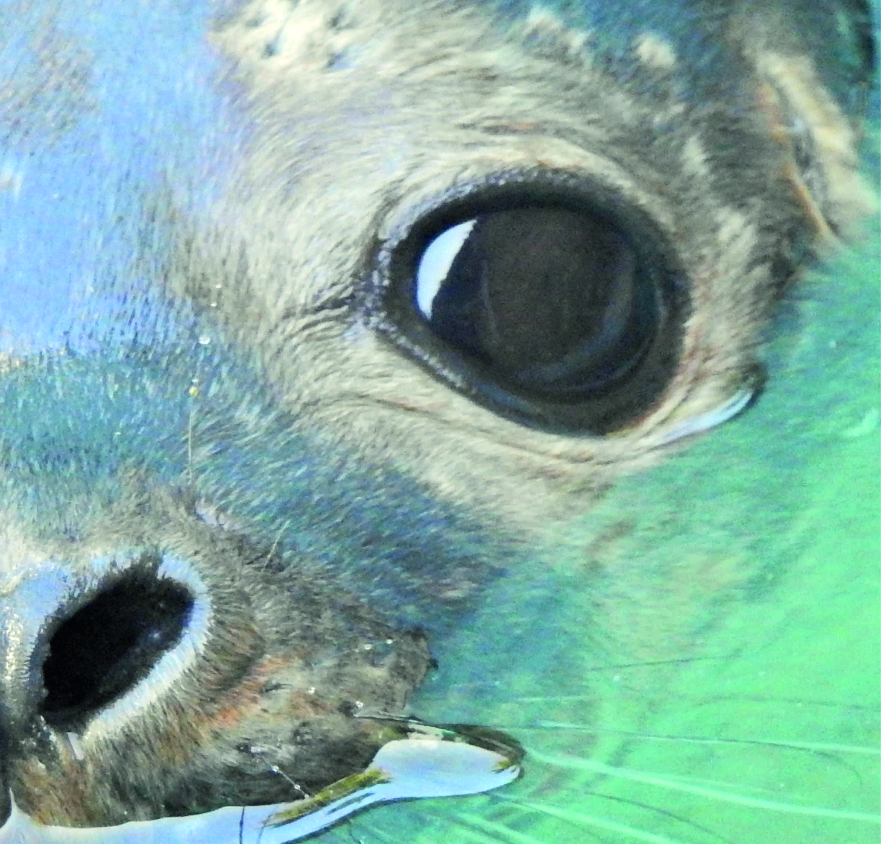
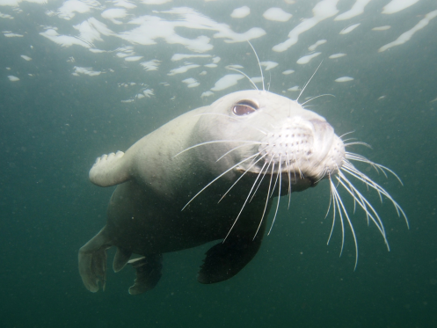
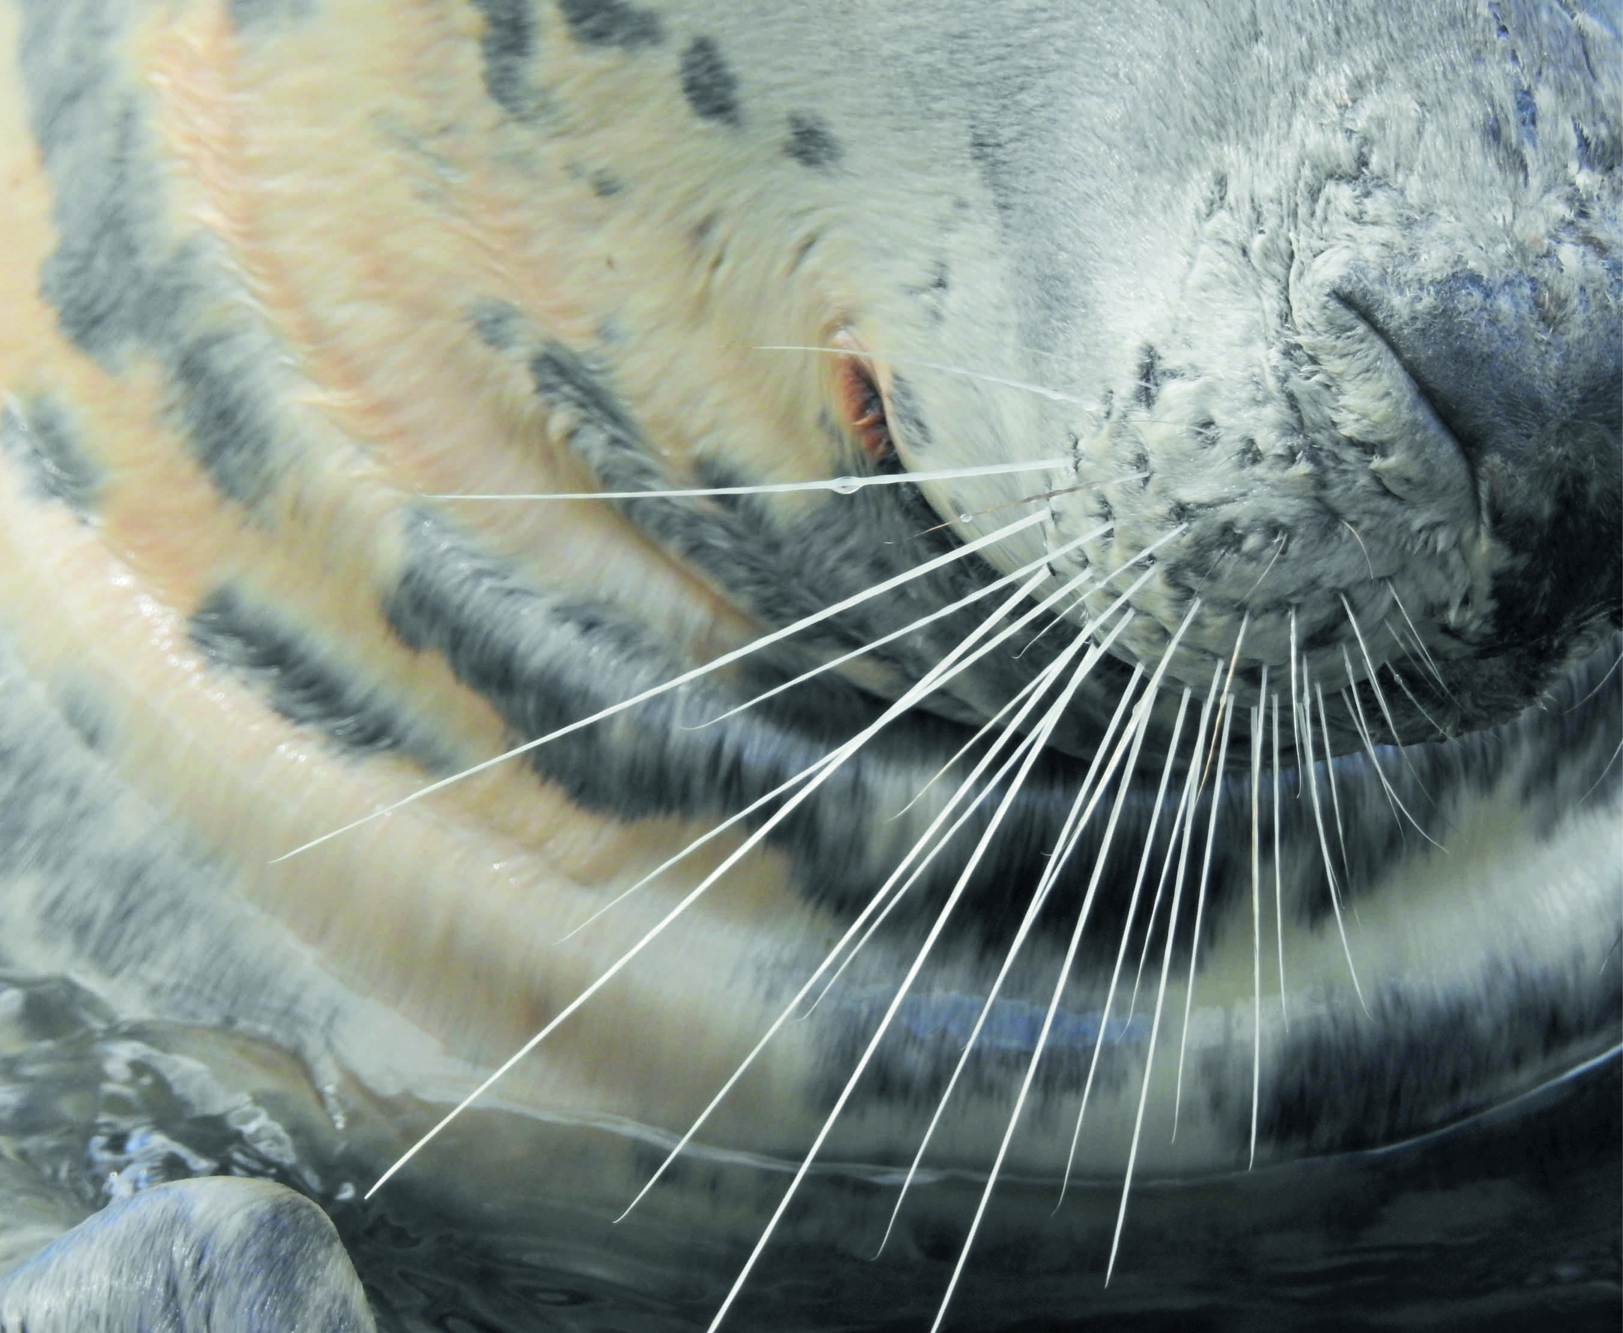
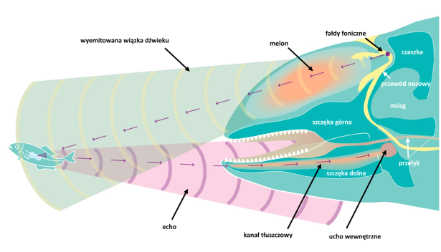
zmodyfikowana budowa oka
brak światła
pod wodą
obecność wibrysów
echolokacja

Slide 16
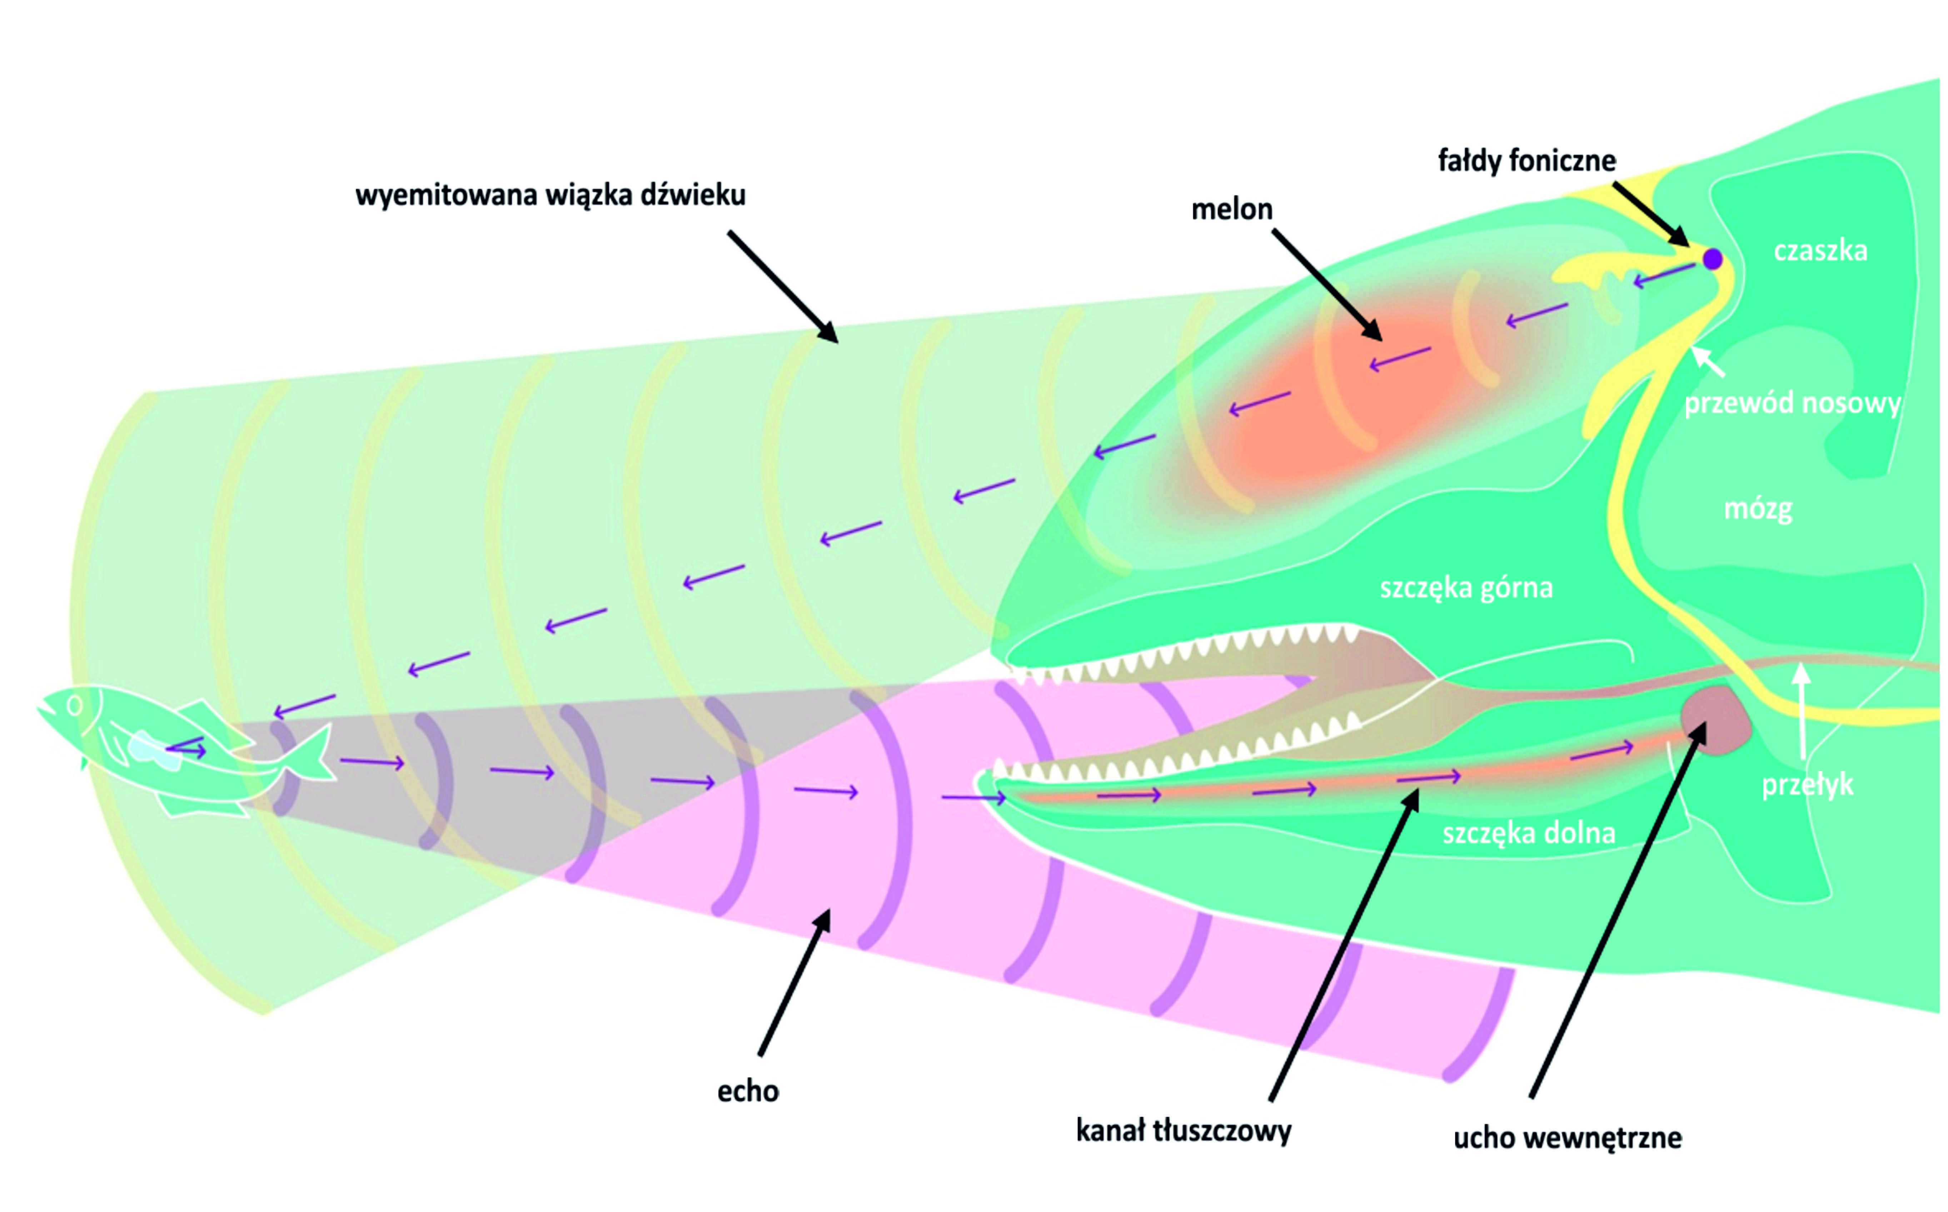

Slide 17

ROLA SSAKÓW W EKOSYSTEMIE MORZA BAŁTYCKIEGO
regulacja stanu oraz kondycji stad ryb
zachowanie równowagi w funkcjonowaniu ekosystemu
wskaźniki stanu środowiska

Slide 18
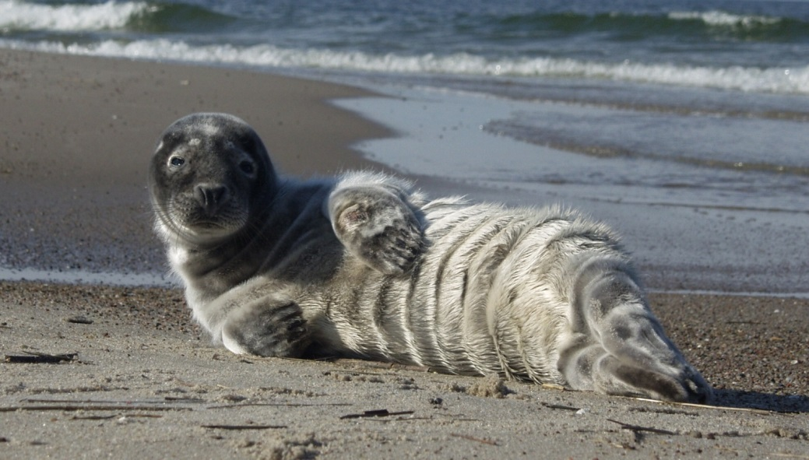
JAK NALEŻY SIĘ ZACHOWAĆ,
GDY ZAOBSERWUJEMY FOKĘ NA PLAŻY?
NIE PŁOSZYĆ ZWIERZĘCIA I ZAPEWNIĆ MU SPOKÓJ
ZACHOWAĆ BEZPIECZNĄ ODLEGŁOŚĆ OK. 20 METRÓW
ZAWIADOMIĆ STACJĘ MORSKĄ IM. PROF. KRZYSZTOFA SKÓRY UNIWERSYTETU GDAŃSKIEGO
TELEFON ALARMOWY: 601 88 99 40
CZYNNY JEST CAŁĄ DOBĘ

Slide 19

Materiały zostały przygotowane w ramach realizacji projektu
„Smyk II: supermoce mieszkańców Bałtyku – edukacja dzieci i młodzieży
na drugim etapie kształcenia poświęcona bioróżnorodności Morza Bałtyckiego oraz zapobieganiu presji skierowanej na jego obszar przybrzeżny, w tym na gatunki i siedliska chronione” dofinansowanego ze środków Wojewódzkiego Funduszu Ochrony Środowiska i Gospodarki Wodnej w Gdańsku.

